Slide 1
การลดฟีเจอร์ของฟอนต์ภาษาไทยโดยใช้นิวรอลเนตเวิร์ค
อาจารย์ที่ปรึกษา
ผศ. เกียรติกูล เจียรนัยธนะกิจ
จัดทำโดย
นายจิตเกษม ปินทะยา 46010109
นายอัครินทร์ ล้วนจำเริญ 46010947

Slide 2
เนื้อหาของงานที่ได้ทำไปในเทอม 1
Image Processing Part
การรับ input ภาพ
การประมวลผลภาพโดยวิธีต่าง ๆ
การแปลงภาพเป็น grayscale , การ threshold , การ flood fill , การ segmentation ,
การ scale ภาพ เป็นต้น
การหาจำนวนของบรรทัดและระดับของตัวอักษรที่อยู่ในแต่ละบรรทัดว่ามีกี่ระดับ
อัลกอริธึมในการพิจารณาตัดตัวอักษรออกจากภาพ
การหา feature ของภาพที่แทนตัวอักษร
Artificial Intelligence Part (Neural Network)
Back – propagation model
กระบวนการ feed-forward
กระบวนการ back-propagation
กระบวนการ train network
การใช้ momentum เพื่อแก้ปัญหาการ oscillate ของค่า error ที่ได้จากการ train
การพิจารณาเลือกค่าของ learning rate

Slide 3
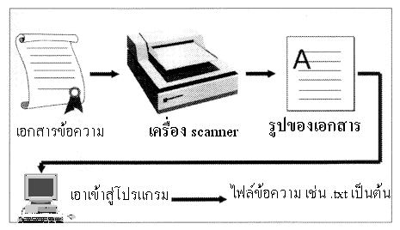
Scope ของโครงงาน

Slide 4
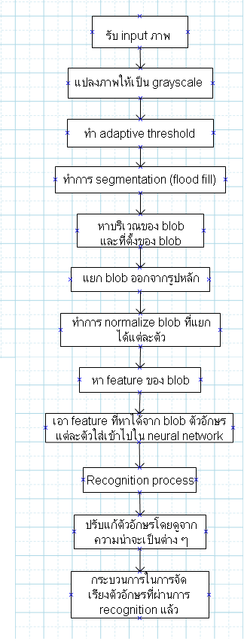
Process ของโครงงาน
Blob คือ บริเวณอิสระต่าง ๆ ในภาพที่เราสนใจ

Slide 5
Training set & Validation set
วัตถุประสงค์
กระบวนการ train แบบธรรมดานั้น ไม่มี factor ตัวไหนที่จะมาบอกความเพียงพอของการ train ได้ ซึ่งถ้าดูจาก error เพียงอย่างเดียว จะตั้งสมมุติฐานว่า error น้อย ๆ แล้ว neural network จะมีความถูกต้องมากกว่า ไม่ได้
บางครั้งการ train แบบธรรมดานั้น เมื่อเรา train ไปเรื่อย ๆ แล้วลองทำการวัดค่าของ error ดู จะพบว่าบางครั้งเกิดการ oscillate นั้นคือ error ลดลงอย่างต่อเนื่องในช่วงหนึ่ง แต่ในขณะหนึ่งกลับเพิ่มขึ้นอีก แล้วก็ลดลง เป็นอย่างนี้ไปเรื่อย ๆ

Slide 6
Training set & Validation set
หลักการ
ทำการแบ่งข้อมูลที่ใช้ในการ train ทั้งหมดออกเป็น 3 ส่วนได้แก่
- training set -> คือข้อมูลที่เอาไว้สำหรับ train จริง ๆ
- validation set -> คือข้อมูลที่เอาไว้สำหรับ ทดสอบความถูกต้องของ network ที่ผ่านการ train โดย training set
- test set -> คือข้อมูลที่เอาไว้สำหรับทดสอบขั้นสุดท้าย เมื่อผ่านกระบวนการ training และ validation จนได้ผลเป็นที่น่าพอในแล้ว
ตัวอย่าง TRS – 50% , VS – 25% , TS – 25%

Slide 7
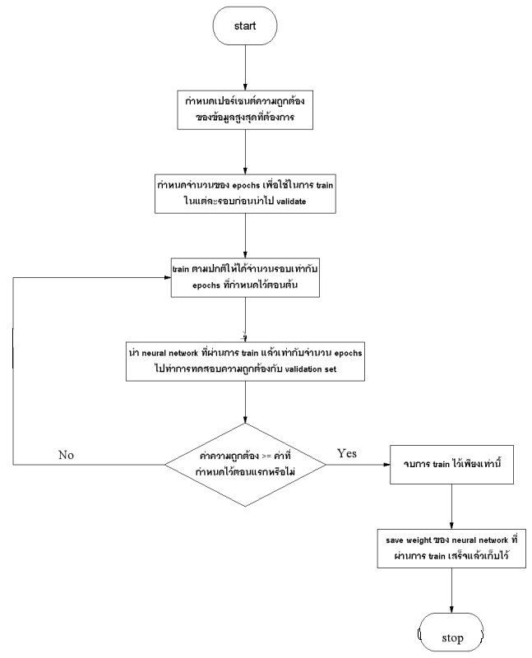
Training set & Validation set
การทำงาน (flowchart)

Slide 8
Cross validation
เมื่อเราทำการ train แบบ training & validation set ไปเรื่อย ๆ จะพบว่า ที่จุด ๆ หนึ่งเปอร์เซนต์ความถูกต้องของ neural network ที่ผ่าน validation set จะคงที่ หรือลดลงเล็กน้อย ไม่เปลี่ยนแปลง เราสามารถที่จะทำการ cross validation คือการ swap ข้อมูลที่อยู่ใน validation set กับ ข้อมูลที่อยู่ใน training set ทั้งนี้ เพื่อให้ neural network สามารถที่จะเรียนรู้ข้อมูลใหม่ ๆ ได้ และเป็นการเพิ่มความถูกต้องของ neural network ให้มากขึ้นด้วย ส่วนการที่เราจะเลือกจำนวนของข้อมูลที่จะมาทำการ swap นั้น ก็ขึ้นอยู่กับเราเป็นผู้ที่กำหนดจำนวนที่จะ swap เอง ไม่มีสูตรตายตัว

Slide 9
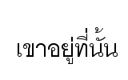
Algorithm ในการเรียงลำดับตัวอักษร
เรียงตัวอักษรต่างๆที่ recognize ออกมาเป็นข้อความที่ถูกต้อง
อาศัยดูจากตำแหน่ง blob แต่ละตัวเป็นหลัก
ถ้าดูลำดับ blob มักจะเป็นลำดับการพิมพ์ที่ไม่ถูกต้อง

Slide 10
Algorithm ในการเรียงลำดับตัวอักษร
อันดับ 1 ได้แก่ ไม้เอกที่อยู่ในระดับที่ 3
อันดับ 2 ได้แก่ ไม้โทที่อยู่ในระดับที่ 3
อันดับ 3 ได้แก่ ไม้เอก ที่อยู่ในระดับที่ 2
อันดับ 4 ได้แก่ สระอี ที่อยู่บนตัว ท

Slide 11
Algorithm ในการเรียงลำดับตัวอักษร
พิมพ์ blob ที่อยู่ในระดับที่ 1 ก่อน เรียงตามลำดับจากซ้ายไปขวา
ถ้าหากว่าตัวอักษรอยู่ในระดับที่ 1 นั้นมีวรรณยุกต์หรือสระอื่นๆ
  พิมพ์สระหรือวรรณยุกต์ตัวนั้นๆต่อจากพยัญชนะ
  เราจะต้องพิมพ์ระดับที่ 0 ก่อน
  แล้วตามด้วยระดับที่ 2
  แล้วตามด้วยระดับที่ 3
  ถ้ามีสระหรือวรรณยุกต์เพียงตัวเดียว เราก็ทำการพิมพ์ตัวนั้นต่อจากพยัญชนะได้เลย

Slide 12
การ interfacing กับ scanner
การเขียนโปรแกรมติดต่อ scanner เราอาศัยtoolที่มีชื่อว่า twain
ร่วมกับ library ของ EZTWAIN
ใช้ EZTWAIN ซึ่งเป็น library สำหรับไปติดต่อกับ twain อีกที
EZTWAIN นั้น ได้ encapsulate การติดต่อกับ twain ในส่วนที่ค่อนข้างจะยุ่งยากไว้
เขียน code เพื่อ interface กับตัว EZTWAIN ง่ายกว่าการเขียน code เพื่อ interface โดยตรงกับ twain

Slide 13
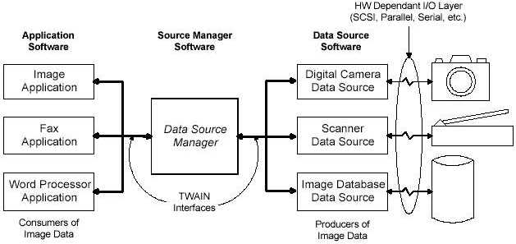
การ interfacing กับ scanner

Slide 14
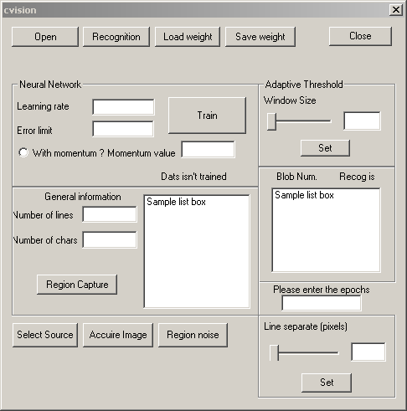
ตัวโปรแกรม
ปุ่ม open -> เปิดรูปภาพ
ปุ่ม recognition -> แปลงภาพที่ผ่านการthreshold ให้
เป็นข้อความ (text file)
ปุ่ม save weight -> บันทึกค่า weight ของ neural
network ลงไฟล์ภายหลังการ train
ปุ่ม load weight -> load weight ที่อยู่ในไฟล์มาใส่
ใน neural network
ปุ่ม region capture -> เลือกเฉพาะบริเวณในรูปเพื่อเอามา
ใช้ในการวิเคราะห์
ปุ่ม select source -> เลือกชนิดของ scanner ที่ติดต่อ
กับคอมพิวเตอร์เพื่อใช้ในโปรแกรม
ปุ่ม acquire image -> ทำกระบวนการรับภาพจาก
scanner ให้เป็นภาพปรากฎบนโปรแกรม

Slide 15
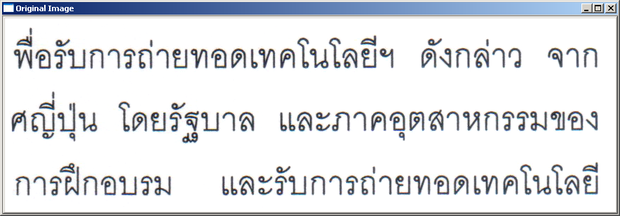
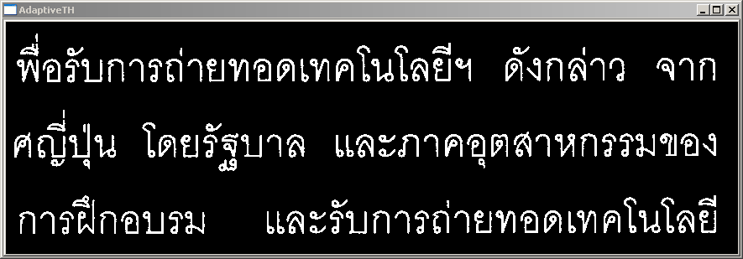
ผลการทดลอง
เมื่อ click ปุ่ม open เพื่อรับ
input ภาพจะปรากฏหน้าต่างดังรูป
ด้านข้างนี้
เมื่อ click ที่ปุ่ม set ในกรอบ
adaptive threshold ในที่นี้
กำหนดค่า threshold เป็น 155

Slide 16
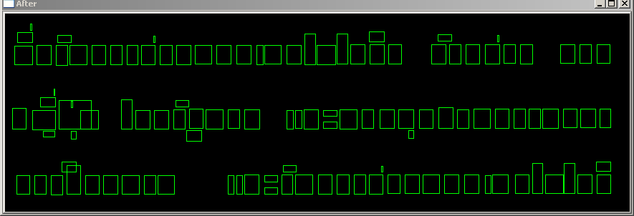
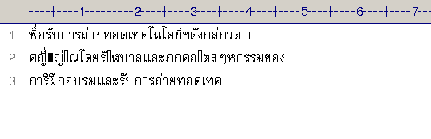
ผลการทดลอง (ต่อ)
รูปผลลัพธ์หลังจากการ click ที่ปุ่ม
recognition แล้ว สังเกตว่า มันจะ
แสดงขอบเขตของ blob ตัวอักษร
ทั้งหมดออกมาด้วย
text file ที่เป็นผลลัพธ์มาจากการ
กระบวนการ recognition
เปอร์เซนต์ความถูกต้อง = 85.84 เปอร์เซนต์

Slide 17
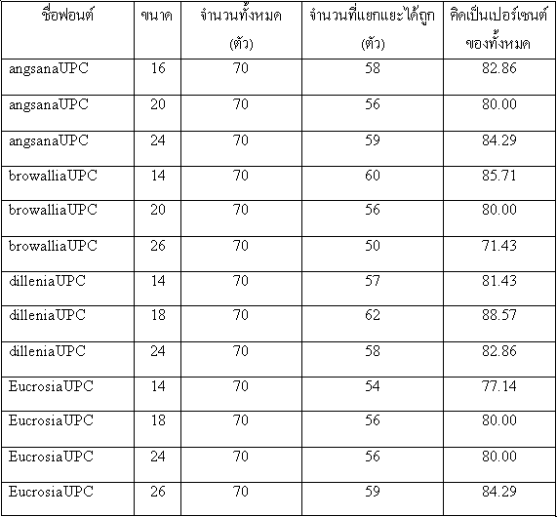

Slide 18
ข้อจำกัดของโครงงาน
ไม่สามารถที่จะรับภาพที่ข้อความแต่ละบรรทัดไม่อยู่ในแนวระดับได้
ตัวอักษรทุกตัวควรจะทับกันให้น้อยที่สุดเท่าที่จะทำได้
สามารถทำงานได้ดีกับรูปภาพที่ผ่านการสแกนที่ความละเอียดตั้งแต่ 300 dpi เป็นต้นไป
ขนาดของฟอนต์ที่จะสามารถ recognize ได้อย่างมีประสิทธิภาพควรจะมีขนาดตั้งแต่ 16 point ขึ้นไป

Slide 19
ข้อจำกัดของโครงงาน
ตัว การันต์ หรือว่า ไม้ไต่คู้ ก็อาจมีปัญหา ตรงที่มันอาจที่จะไปทับกับระดับอื่น ๆได้
ผู้ใช้ต้องกำหนดค่า threshold เอง ซึ่งจะทำให้มีความผิดพลาดในการกำหนดค่า threshold น้อยกว่าทำให้เป็นระบบอัตโนมัติ
ไม่ควรนำภาพที่ฟอนต์ต่างกัน หรือว่าฟอนต์เดียวกันแต่มีขนาดต่างกัน มาทำการ recognize โดยโปรแกรมนี้
ควรจะ scan ภาพในโหมด color หรือ grayscale มากกว่าที่จะเป็นแบบโหมด black & white

Slide 20
สรุปผลการทดลอง
เปอร์เซ็นต์ความถูกต้องอยู่ที่เฉลี่ยประมาณ 80 กว่าเปอร์เซ็นต์
สามารถแยกบรรทัดได้อย่างถูกต้อง
ปัจจัย
  ขนาดความละเอียดของภาพ
  ระยะห่างในแต่ละระดับ
  การกำหนดค่า threshold ของภาพ
  ค่าของความห่างแยกบรรทัด
  ภาพที่นำมาวิเคราะห์ ประกอบด้วยตัวอักษรหลายขนาด และฟอนต์ต่างกัน

Slide 21
สรุปผลการทดลอง
ถึงแม้ว่าเปอร์เซ็นต์ความถูกต้องของข้อมูลจะไม่ถึง 90% ก็ตาม
แต่ว่าความถูกต้องของข้อมูลนั้นมันก็ขึ้นอยู่กับระบบของ neural network ซึ่งเอาไว้ใช้ในการวิเคราะห์ข้อมูลของ blob แต่ละอันให้กลายเป็นตัวอักษร
ซึ่งระบบ neural network นั้นสามารถ train ใหม่ให้มีความถูกต้องมากยิ่งขึ้นด้วย ซึ่งก็จะทำให้ได้ผลลัพธ์ของข้อมูลที่มีความถูกต้องมากขึ้นตามไปด้วย

Slide 22
วิจารณ์ผลการทดลอง
เป็นการศึกษา และทำให้เข้าใจกระบวนการของ OCR
อาจจะยังไม่สามารถใช้งานจริงได้
ทำให้ได้เรียนรู้สิ่งใหม่ๆ
วิธีการต่างๆที่ได้พัฒนาลงไปในโครงงานนี้สามารถนำไปเป็นประโยชน์
โครงงานนี้อาจใช้ในการพัฒนาต่อยอด เพื่อที่จะทำให้สามารถใช้งานจริงได้ในอนาคต

Slide 23
THE END

